Slide 1
CLB VẬT LÝ TRƯỜNG
THPT NAM TRỰC - NAM ĐỊNH
VẬT LÍ 12
BÀI 07: ĐẠI CƯƠNG VỀ SÓNG CƠ
Thầy giáo: Đoàn văn Doanh
Trường THPT Nam Trực – Nam Định
Email: qkkich@gmail.com
Phone: 0981.120681

Slide 2
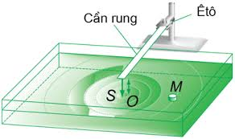
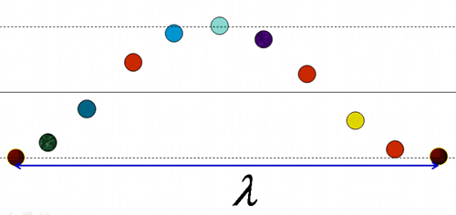
I. Sóng cơ và sự truyền sóng cơ
1. Sóng cơ
Định nghĩa
Sóng cơ là dao động cơ lan
truyền trong một môi trường.

Slide 3
I. Sóng cơ và sự truyền sóng cơ
1. Sóng cơ
b) Phân loại
Sóng ngang: Phương dao động vuông góc với phương truyền sóng.
Sóng dọc: Phương dao động trùng với phương truyền sóng.

Slide 4
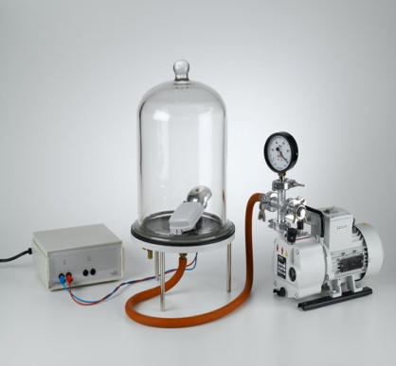
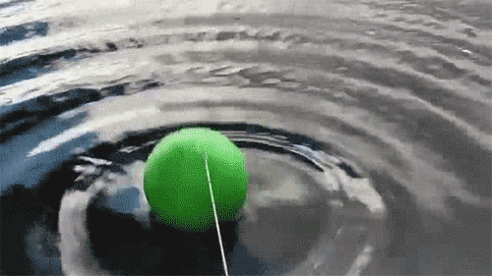
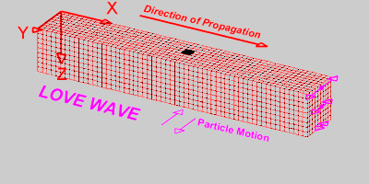
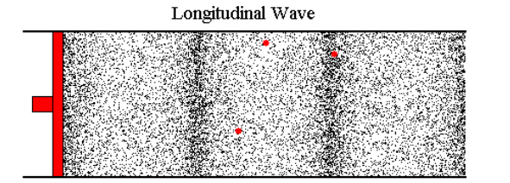
I. Sóng cơ và sự truyền sóng cơ
1. Sóng cơ
c) Môi trường truyền sóng cơ: rắn, lỏng, khí (không truyền được trong chân không).
+ Sóng ngang truyền được trong chất rắn, trên bề mặt chất lỏng.
+ Sóng dọc truyền được trong cả chất rắn, chất lỏng và chất khí.

Slide 5
I. Sóng cơ và sự truyền sóng cơ
2. Các đại lượng đặc trưng cho sóng cơ
a) Biên độ sóng tại một điểm: là biên độ dao động của phần tử môi trường tại điểm đó.
b) Chu kì (hoặc tần số) sóng: là chu kì (hoặc tần số) dao động của các phần tử môi trường.
c) Năng lượng sóng: là năng lượng dao động của các phần tử của môi trường.

Slide 6
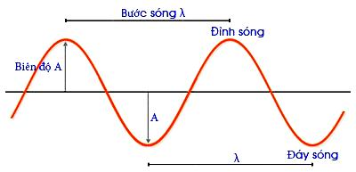
I. Sóng cơ và sự truyền sóng cơ
2. Các đại lượng đặc trưng cho sóng cơ
d) Tốc độ truyền sóng là tốc độ lan truyền dao động trong môi trường.
e) Bước sóng là quãng đường mà sóng truyền được trong một chu kì.

Slide 7
I. Sóng cơ và sự truyền sóng cơ
3. Phương trình sóng
Phương trình sóng là hàm tuần hoàn theo cả không gian và thời gian
tuần hoàn theo thời gian với chu kì T
Tuần hoàn theo không gian với bước sóng λ
→

Slide 8
CỦNG CỐ. DẶN DÒ

